Slide 1
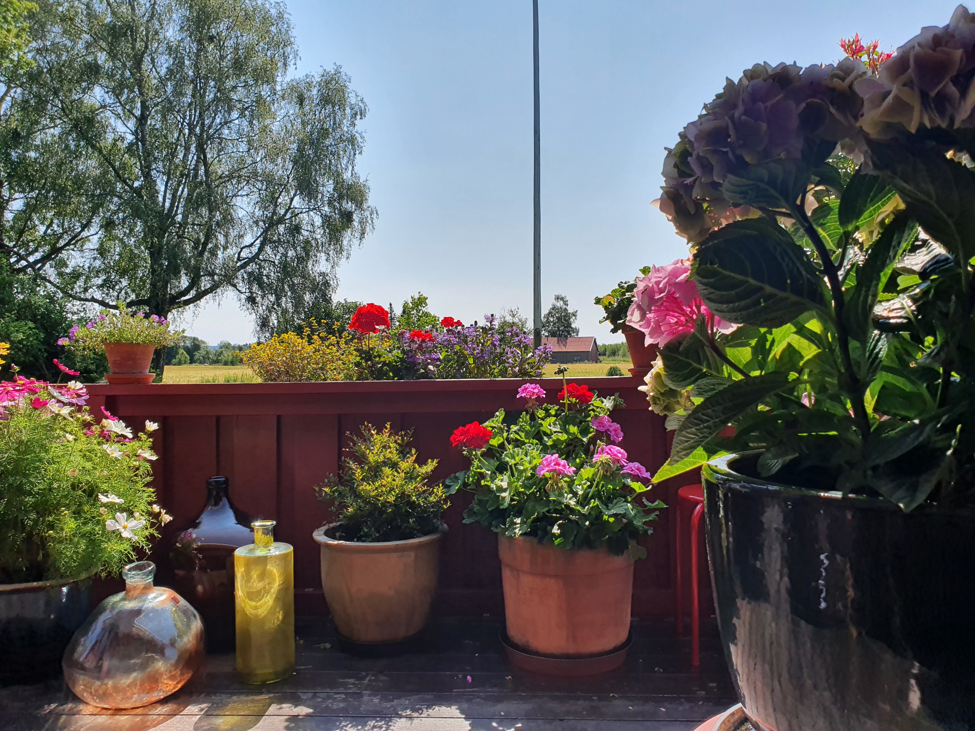
Hagen i Vennerslyst, Løten, 18.august 2024

Slide 2
Adresse: Skrinhagavegen 28, 2340 Løten - like ved Løten Kirke
Kommune: Løten
Åpent: 12.00 – 16.00
Hos hvem: Helge Olai Holmen og Per Spangen

Slide 3
Hva kan vi oppleve?
Hage på 4,5 daa inkludert en liten skoghage hvor vi har plantet inn Rhodondron, hassel og ulike stauder
Du kan ellers oppleve en frukthage, kjøkkenhage, stauder, sommerblomster, busker og trær
Salg av planter og syltetøy….og kaffe blir det
Flere sitteplasser i hagen

